Slide 1
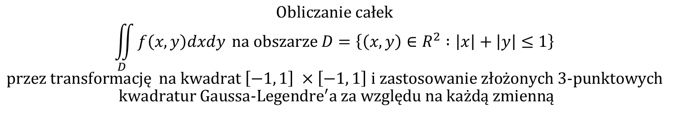
Hubert Błonowski, 333181 grupa 2a, środa 16:15, projekt 1, zadanie 35
$$Obliczanie całek$$
$$\iint_{D}^{ }{f\left(x,y\right)dxdy} na obszarze D=\left\{\left(x,y\right)∈R^{2} :\left|x\right|+\left|y\right|≤1\right\}$$
$$przez transformację na kwadrat \left[−1, 1\right] ×\left[−1, 1\right] i zastosowanie złożonych 3\text{−}punktowych$$
$$kwadratur Gaussa\text{−}{Legendre}^{′}a za względu na każdą zmienną$$

Slide 2
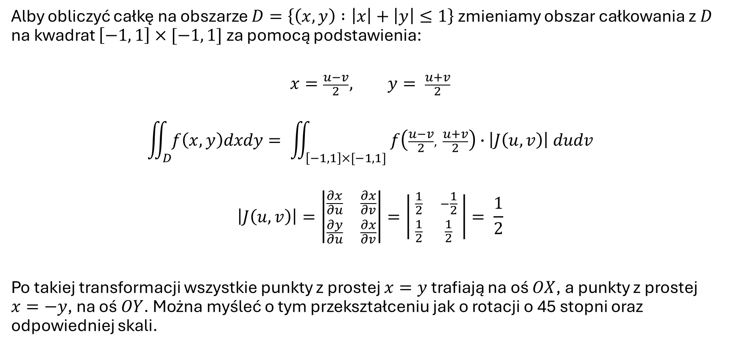
Opis zastosowanej metody numerycznej
Alby obliczyć całkę na obszarze $D=\left\{\left(x,y\right) :\left|x\right|+\left|y\right|≤1\right\}$ zmieniamy obszar całkowania z $D$ na kwadrat $\left[−1, 1\right]×[−1, 1]$ za pomocą podstawienia:
$$x=\frac{u−v}{2}, y= \frac{u+v}{2}$$
$$\iint_{D}^{ }{f\left(x,y\right)dxdy}= \iint_{\left[−1,1\right]×[−1,1]}^{ }{ f\left(\frac{u−v}{2}, \frac{u+v}{2}\right)∙\left|J\left(u,v\right)\right| dudv}$$
$$\left|J\left(u,v\right)\right|=\left|\begin{matrix}\frac{∂x}{∂u} & \frac{∂x}{∂v} \\ \frac{∂y}{∂u} & \frac{∂x}{∂v}\end{matrix}\right|=\left| \begin{matrix}\frac{1}{2} & −\frac{1}{2} \\ \frac{1}{2} & \frac{1}{2}\end{matrix} \right|= \frac{1}{2}$$
Po takiej transformacji wszystkie punkty z prostej $x=y$ trafiają na oś $OX$, a punkty z prostej $x=−y$, na oś $OY$. Można myśleć o tym przekształceniu jak o rotacji o 45 stopni oraz odpowiedniej skali.

Slide 3
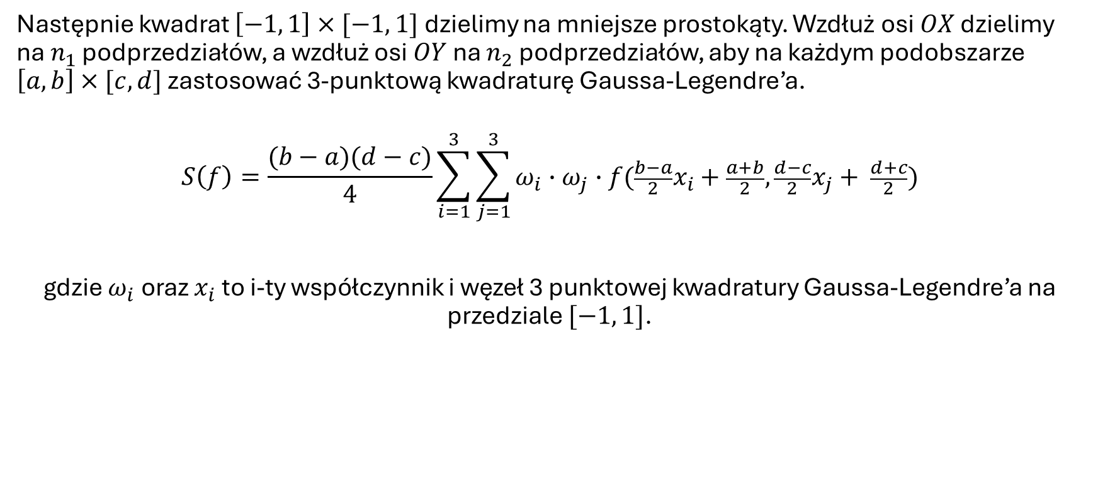
Opis zastosowanej metody numerycznej
Następnie kwadrat $\left[−1, 1\right]×[−1, 1]$ dzielimy na mniejsze prostokąty. Wzdłuż osi $OX$ dzielimy na $n_{1}$ podprzedziałów, a wzdłuż osi $OY$ na $n_{2}$ podprzedziałów, aby na każdym podobszarze $\left[a,b\right]×[c,d]$ zastosować 3-punktową kwadraturę Gaussa-Legendre’a.
$$S\left(f\right)=\frac{(b−a)(d−c)}{4}\sum_{i=1}^{3}{\sum_{j=1}^{3}{ω_{i}∙ω_{j}∙f(\frac{b−a}{2}x_{i}+\frac{a+b}{2}, \frac{d−c}{2}x_{j}+ \frac{d+c}{2})}}$$
gdzie $ω_{i}$ oraz $x_{i}$to i-ty współczynnik i węzeł 3 punktowej kwadratury Gaussa-Legendre’a na przedziale $[−1, 1]$.

Slide 4
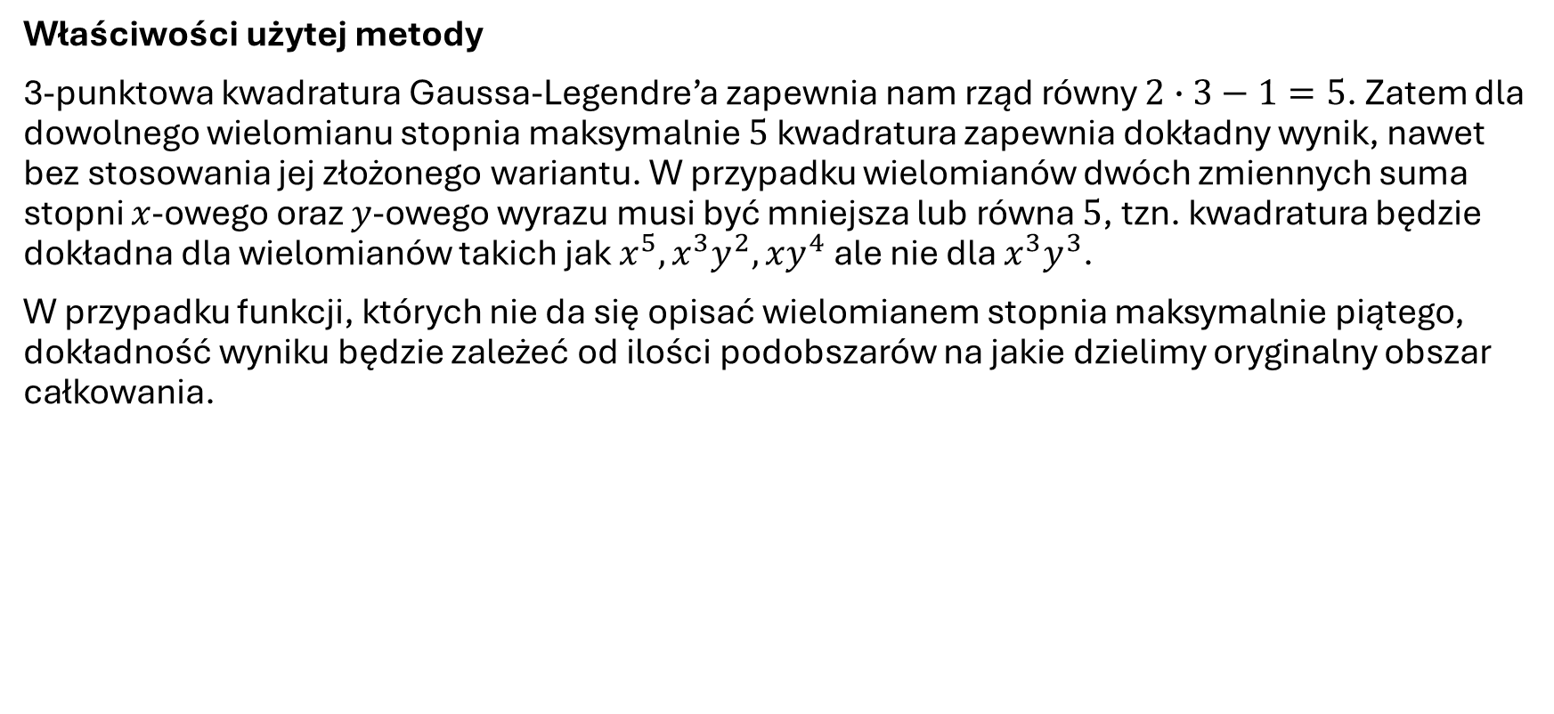
Opis zastosowanej metody numerycznej
Właściwości użytej metody
3-punktowa kwadratura Gaussa-Legendre’a zapewnia nam rząd równy $2∙3−1=5$. Zatem dla dowolnego wielomianu stopnia maksymalnie $5$ kwadratura zapewnia dokładny wynik, nawet bez stosowania jej złożonego wariantu. W przypadku wielomianów dwóch zmiennych suma stopni $x$-owego oraz $y$-owego wyrazu musi być mniejsza lub równa $5$, tzn. kwadratura będzie dokładna dla wielomianów takich jak $x^{5}, x^{3}y^{2}, xy^{4}$ ale nie dla $x^{3}y^{3}$.
W przypadku funkcji, których nie da się opisać wielomianem stopnia maksymalnie piątego, dokładność wyniku będzie zależeć od ilości podobszarów na jakie dzielimy oryginalny obszar całkowania.

Slide 5
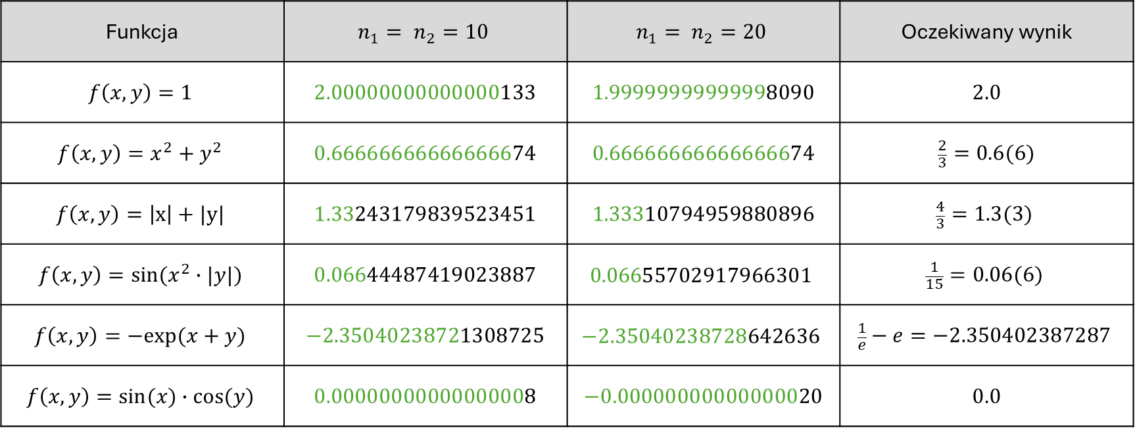
Test dokładności numerycznej zastosowanej metody
Test polegał na porównaniu wyników uzyskanych przez metodę zaimplementowaną w zadaniu, z wynikami uzyskanymi przez analityczne obliczenie całki.
Funkcja | $$n_{1}= n_{2}=10$$ | $$n_{1}= n_{2}=20$$ | Oczekiwany wynik
$$f\left(x,y\right)=1$$ | $$2.00000000000000133$$ | $$1.99999999999998090$$ | $$2.0$$
$$f\left(x,y\right)=x^{2}+y^{2}$$ | $$0.66666666666666674$$ | $$0.66666666666666674$$ | $$\frac{2}{3}=0.6(6)$$
$$f\left(x,y\right)=\left|x\right|+|y|$$ | $$1.33243179839523451$$ | $$1.33310794959880896$$ | $$\frac{4}{3}=1.3(3)$$
$$f\left(x,y\right)=sin⁡(x^{2}∙|y|)$$ | $$0.06644487419023887$$ | $$0.06655702917966301$$ | $$\frac{1}{15}=0.06(6)$$
$$f\left(x,y\right)=−exp⁡(x+y)$$ | $$−2.35040238721308725$$ | $$−2.35040238728642636$$ | $$\frac{1}{e}−e=−2.350402387287$$
$$f\left(x,y\right)=sin⁡(x)∙cos⁡(y)$$ | $$0.00000000000000008$$ | $$−0.00000000000000020$$ | $$0.0$$

Slide 6
Test dokładności numerycznej zastosowanej metody
Test polegał na porównaniu wyników uzyskanych przez metodę zaimplementowaną w zadaniu, z wynikami uzyskanymi przez analityczne obliczenie całki.
Test dla funkcji: @(x,y)1
Oczekiwany rezultat: 2.0
n1 = 10, n2 = 10: S = 2.00000000000000133
n1 = 20, n2 = 20: S = 1.99999999999998090
Test dla funkcji: @(x,y)x.^2+y.^2
Oczekiwany rezultat: 2/3 = 0.6(6)
n1 = 10, n2 = 10: S = 0.66666666666666674
n1 = 20, n2 = 20: S = 0.66666666666666674
Test dla funkcji: @(x,y)sin(x.^2.*abs(y))
Oczekiwany rezultat: 1/15 = 0.06(6)
n1 = 10, n2 = 10: S = 0.06644487419023887
n1 = 20, n2 = 20: S = 0.06655702917966301
Test dla funkcji: @(x,y)abs(x)+abs(y)
Oczekiwany rezultat: 4/3 = 1.3(3)
n1 = 10, n2 = 10: S = 1.33243179839523451
n1 = 20, n2 = 20: S = 1.33310794959880896
Test dla funkcji: @(x,y)-exp(x+y)
Oczekiwany rezultat: exp(1) - exp(-1) = 2.350402387287...
n1 = 10, n2 = 10: S = -2.35040238721308725
n1 = 20, n2 = 20: S = -2.35040238728642636
Test dla funkcji: @(x,y)sin(x)*cos(y)
Oczekiwany rezultat: 0.0
n1 = 10, n2 = 10: S = 0.00000000000000008
n1 = 20, n2 = 20: S = -0.00000000000000020

